Slide 1
코로나 백신 지식그래프 구축: 백신 접종 후 질환 및 증상을 중심으로
<자연어처리와딥러닝> Final Report
삼민이(강민지, 이수민, 김민주)

Slide 2
목 차
1. 프로젝트 목표 및 의의
2. 프로젝트 진행 결과
2.1. Data Collection
2.2. Named Entity Recognition
2.3. Relation Extraction
2.4. Knowledge Graph
3. 한계 및 보완점

Slide 3
1. 프로젝트 목표 및 의의
목표
‘코로나 백신 부작용’과 관련된 한국어 데이터셋을 구축한다.
개체명 인식(NER), 관계 추출(RE) 기술을 사용하여, 코로나 백신과 백신으로 인해 발생할 수 있는 질환/증상 간의 관계를 지식 그래프로 구축한다.
의의
한국어 데이터를 사용하여 구축된 ‘첫 코로나 백신 부작용 관련 지식그래프’이다.
지금까지 COVID-KG가 임상적/연구적 목적을 위해 개발되어 왔다면, 본 프로젝트의 지식그래프는 전문적인 의학 지식이 없는 정부관계자/일반인에게 유용한 정보를 제공할 수 있다.
서로 다른 백신으로 인해 발생하는 부작용의 정보를 체계적/효율적으로 정리, 관리할 수 있다.

Slide 4
2. 프로젝트 진행 결과
2.1. Data Collection

Slide 5
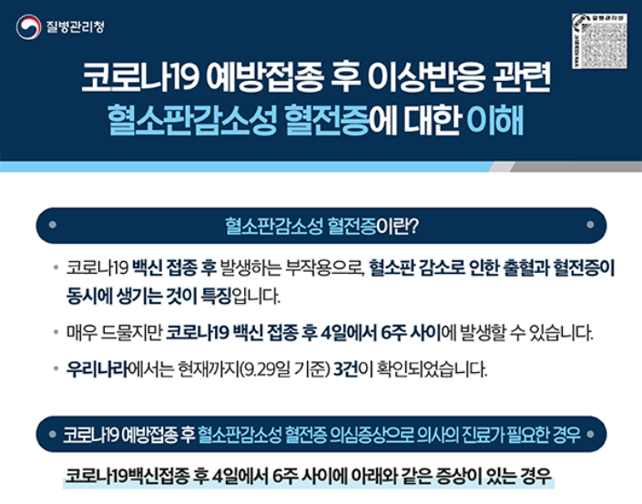
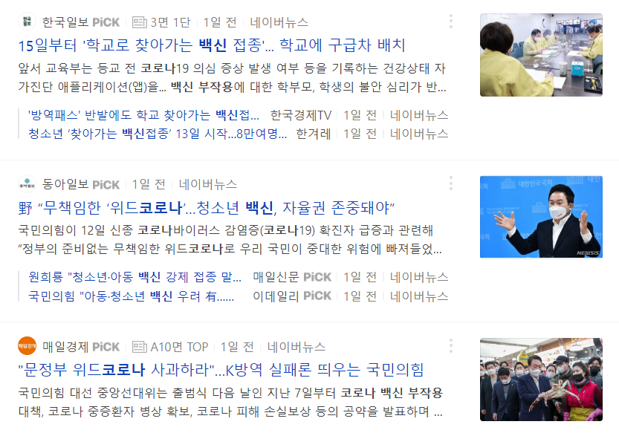
2. 프로젝트 진행 결과: Data Collection
Data 1: 질병관리청에서 제공하는 코로나19 예방접종 후 이상반응 관련 정부 공식 자료
Data 2: 올해 6/1~11/30 사이에 발행된 “코로나 백신 부작용” 관련 네이버 뉴스 기사 197건

Slide 6
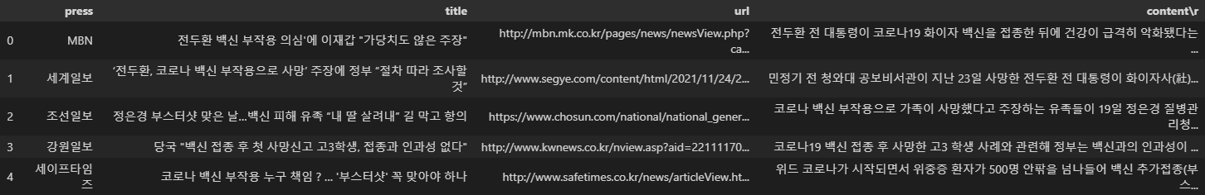
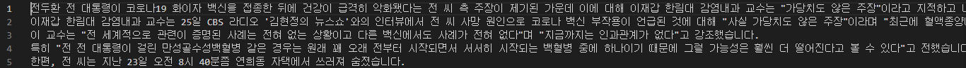
2. 프로젝트 진행 결과: Data Collection
1) 정부 공식 자료와 2) 뉴스 기사 본문을 합쳐 ‘코로나 백신 부작용 데이터셋’을 구축
한국어 문장 분리기(kss)를 사용하여 데이터셋 → 문장 단위로 분리
최종 문장 개수: 4,044개
scraping한 네이버 뉴스 기사(197건)의 모습
문장 단위로 분리된 데이터셋

Slide 7
2. 프로젝트 진행 결과
2.2. Named Entity Recognition

Slide 8
2. 프로젝트 진행 결과: Named Entity Recognition
개체명 태그 및 정의
개체명 태깅
태그 | 정의/예시
VACC | 코로나 백신 (예: 화이자, 모더나, AZ)
DIS | 백신 접종 후 발생가능한 질환명 (예: 길랑-바레증후군)
SYMP | 백신 접종 후 발생가능한 증상명 (예: 두통, 근육통, 오한)
1) 자동 태깅
{개체명:태그}(예: ‘화이자’:‘VACC-B’)로 이루어진 dictionary 자료형을 사전에 구축하고, 어절(띄어쓰기) 단위로 분리된 문장에 대해 자동 태깅 수행
2) 수동 태깅
자동 태깅 과정에서 태깅이 제대로 이루어지지 않은 어절 token에 대해 수동 태깅 진행
BIO 형식을 따른 최종 개체명 태그(7개):
O, VACC-B, VACC-I,
DIS-B, DIS-I, SYMP-B, SYMP-I

Slide 9
2. 프로젝트 진행 결과: Named Entity Recognition
NER 태깅 예시
영국이 아스트라제네카(AZ)의 신종 코로나바이러스 감염증(코로나19) 백신 부작용에 길렝-바레 증후군을 추가했다.
O VACC-B O O O O O O DIS-B DIS-I O O
혈전증이 발생하면 호흡곤란과 흉통이 나타날 수 있고 심하면 사망에 이르게까지 하는 부작용이다.
DIS-B O SYMP-B SYMP-B O O O O DIS-B O O O O
KoBERT-NER을 통해 학습, 성능 평가

Slide 10
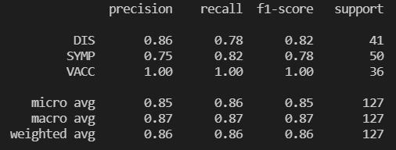
2. 프로젝트 진행 결과: Named Entity Recognition
Train_Test_Split
학습 후 성능 평가
NER 태깅 시 ‘코로나 백신 부작용’과 관련이 없는 문장은 삭제
(4,044 문장 → 1,758 문장)
<NE 태그가 O로만 이루어져 있는 문장> vs. <VACC, DIS, SYMP가 포함되어 있는 문장> 간의 비율을 고려하기 위해 stratify parameter 사용
test_size = 0.1
train: 1,582 test: 176
최종 Weighted Average F1-score:
0.86

Slide 11
2. 프로젝트 진행 결과
2.3. Relation Extraction

Slide 12
2. 프로젝트 진행 결과: Relation Extraction
관계 타입, 구성 엔티티 타입 및 정의
관계 타입 | X | Y | 정의/예시
Triggers | VACC | DIS, SYMP | 백신에 의해 질환 혹은 증상이 발생하다 (예: 화이자-심낭염)
IsTriggeredBy | DIS, SYMP | VACC | 질환 혹은 증상이 백신에 의해 발생하다 (예: 심낭염-화이자)
Accompanies | DIS | SYMP | 질환이 특정 증상을 동반하다 (예: 아나필락시스 쇼크-호흡곤란)
IsAccompaniedBy | SYMP | DIS | 특정 증상이 질환에 의해 동반되다 (예: 호흡곤란-아나필락시스 쇼크)
Other | VACC | same as X | 두 엔티티가 관계를 가지지 않음 (예: 화이자-모더나)

Slide 13
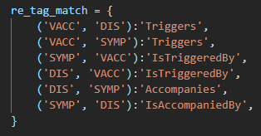
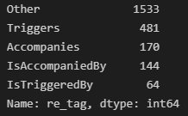
2. 프로젝트 진행 결과: Relation Extraction
RE 자동 태깅
RE 태깅 결과, 예시
Accompanies (DIS-SYMP)
<e1> 아나필락시스 쇼크는 </e1> 약제 혹은 꽃가루 등 외부 자극으로 인해 <e2> 가려움증, </e2> 두드러기, 호흡곤란 등 증상이 나타나는 중증 알레르기 반응이다 .
사전에 (‘개체명 태그’, ‘개체명 태그’)의 조합으로 만들어질 수 있는 관계 타입을 dictionary 형태로 정의하여,
문장 각각에 대해 RE 자동 태깅
최종 RE 태깅된 문장 개수: 2,392개

Slide 14
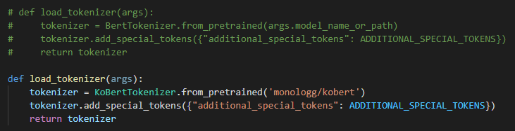
2. 프로젝트 진행 결과: Relation Extraction
RE 학습 모델
R-BERT를 사용해 학습, 성능 평가
기존의 R-BERT는 영어 데이터 학습/예측에 사용되었던 모델이었기에,
한국어 데이터를 학습시키기 위해 tokenizer의 종류를 KoBertTokenizer로 변경 후 학습

Slide 15
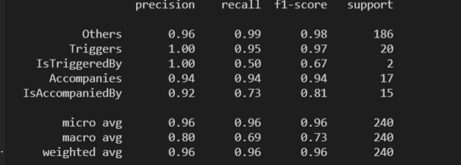
2. 프로젝트 진행 결과: Relation Extraction
학습 후 성능 평가
python main.py --do_train --do_eval --train_batch_size 4 --eval_batch_size 4
--model_name_or_path 'monologg/kobert'
최종 Weighted Average F1-score: 0.96

Slide 16
2. 프로젝트 진행 결과
2.4. Knowledge Graph

Slide 17
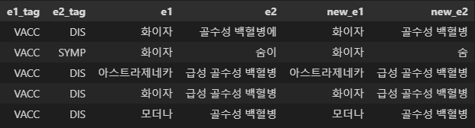
2. 프로젝트 진행 결과: Knowledge Graph
RE 결과 → KG input 과정에서의 전처리
RE 태깅된 문장 중 Other가 아닌 문장만 추출 → 859문장
NER, RE 학습시에 ‘-이/가/을/를’ 등 조사가 포함된 ‘어절‘ 단위로 학습하였기 때문에, 지식그래프를 구축하기 전, 조사 등의 불용어를 정의하고 엔티티를 ‘명사형’으로 변환
조사 등의 불용어가 제거된 명사형 new_e1, new_e2

Slide 18
2. 프로젝트 진행 결과: Knowledge Graph
Neo4j 지식 그래프 구축 결과
관계 타입 | 개수
Triggers | 291
IsTriggeredBy | 53
Accompanies | 151
IsAccompaniedBy | 124
엔티티 태그 | 개수
VACC | 30
DIS | 129
SYMP | 141
최종적으로 추출된 엔티티 태그 개수
최종적으로 추출된 관계 타입 개수

Slide 19
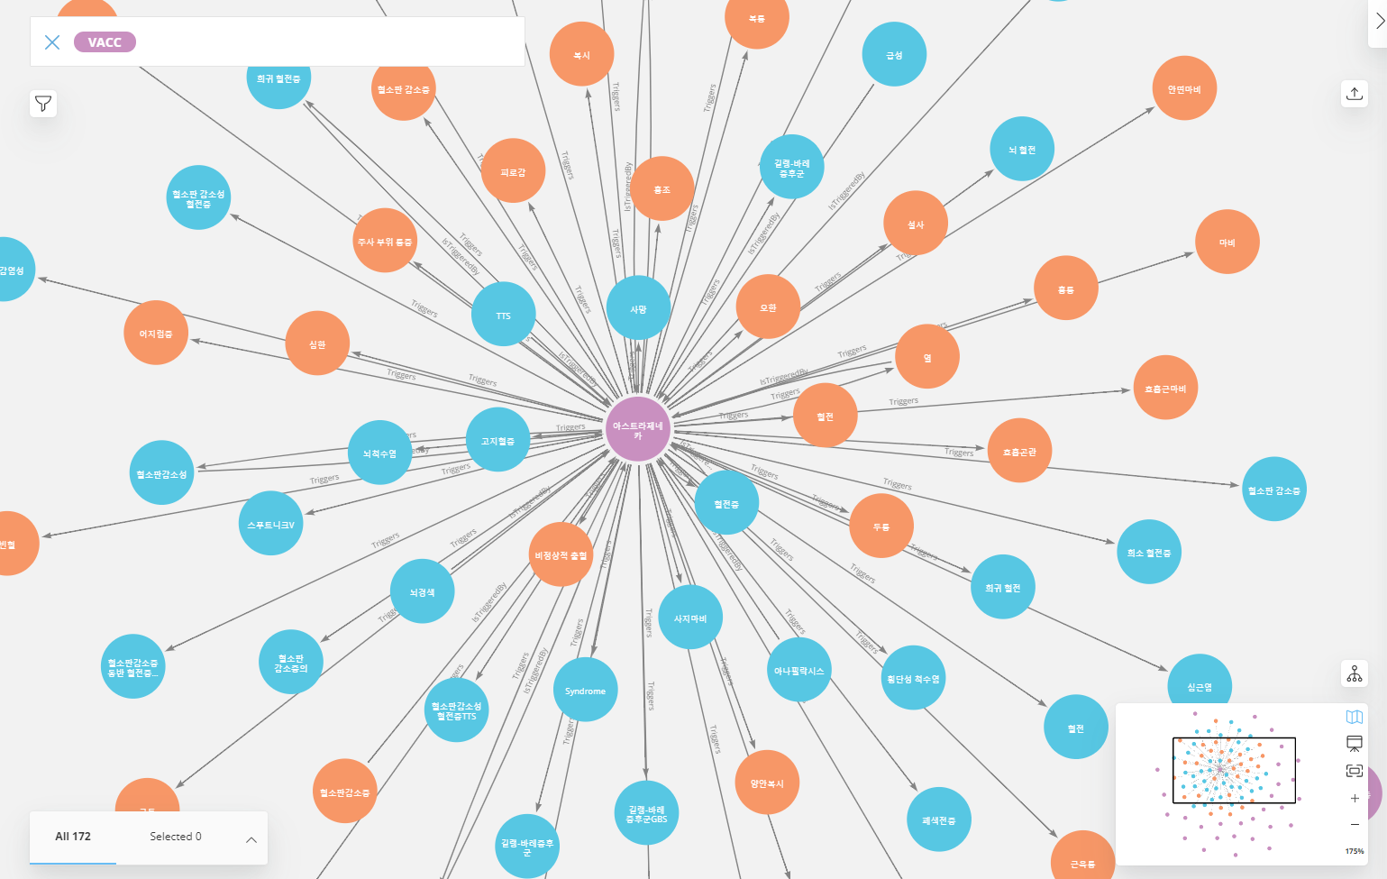
2. 프로젝트 진행 결과: Knowledge Graph
하나의 백신(예: ‘아스트라제네카’)을 중심으로 엔티티들이 관계를 형성하고 있는 모습

Slide 20
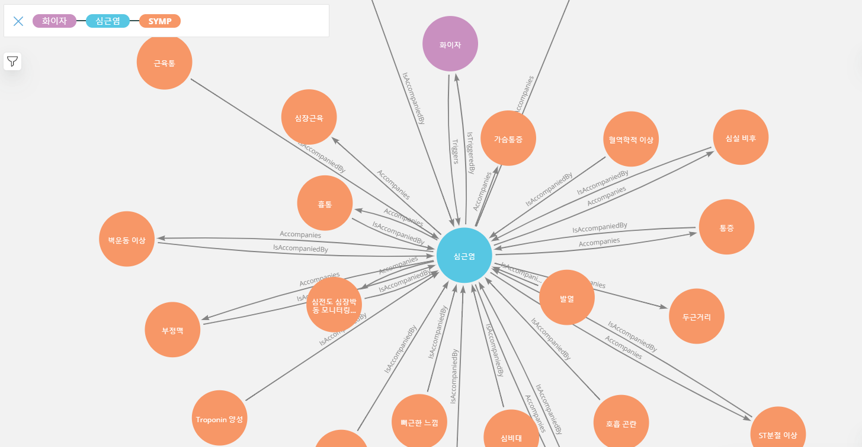
‘코로나 백신 지식그래프’ 검색 예시 (1)
‘화이자’ 백신으로 인한 ‘심근염’이
동반하는 증상은?

Slide 21
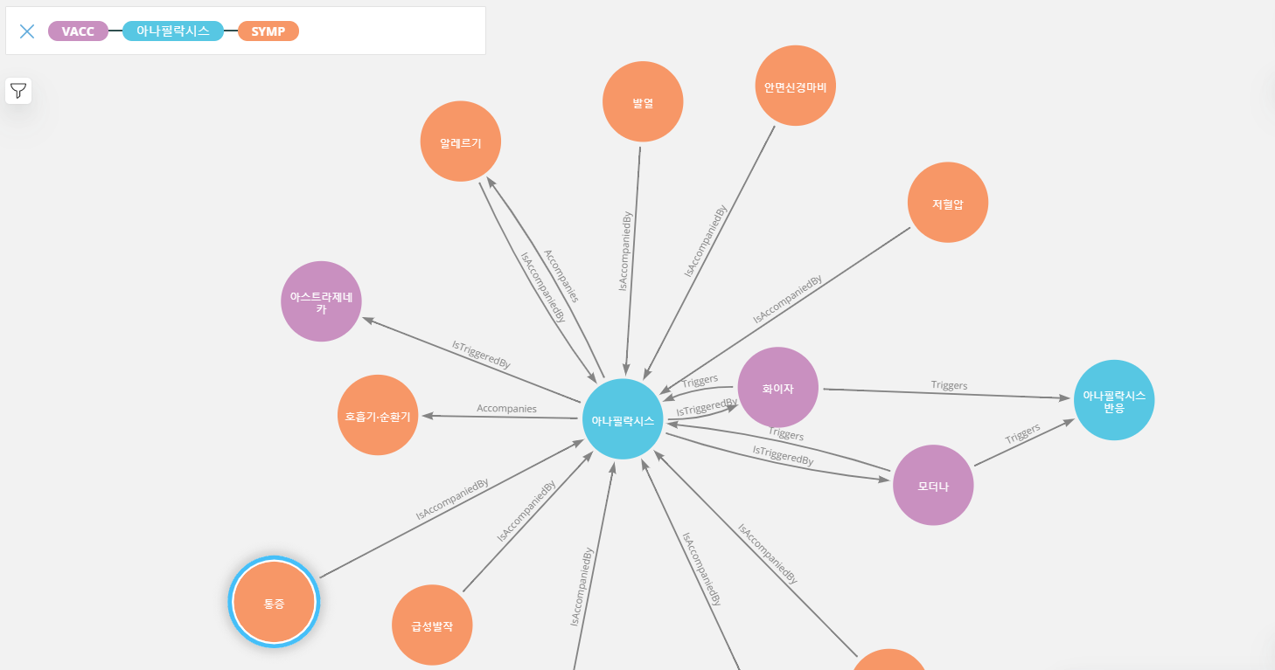
‘코로나 백신 지식그래프’ 검색 예시 (2)
‘아나필락시스’를 일으키는 백신의 종류와
해당 질환이 동반하는 증상은?

Slide 22
3. 한계 및 보완점
코로나 백신 부작용과 관련된 ‘신뢰 가능한’ 데이터의 수가 부족함.
더불어, 각 질환 및 증상에 대한 ‘대처/치료법’이 함께 기술되어 있는 데이터가 절대적으로 부족함.
→ 양질의 데이터 확보를 통해 개체명 태그, 관계 타입의 불균형을 해결해야 함.
정부 자료 뿐만 아니라 뉴스 기사도 함께 데이터셋에 포함시켰기 때문에,
최종적으로 구축된 지식그래프에서의 엔티티 간 관계에 대해 의학적인 검증이 필요함.
Relation Extraction에서 자동 태깅을 사용하였으나, 이는 문장 내에서 <엔티티>와 <엔티티>가 어떤 관계를 이루는지에 대한 서술부(‘~는 ~의 부작용이 아니다‘ 등)를 고려하지 않은 방식임.
따라서, 부정확한 RE 관계에 대한 수정/보완이 필요함.

Slide 23
감사합니다

